Slide 1
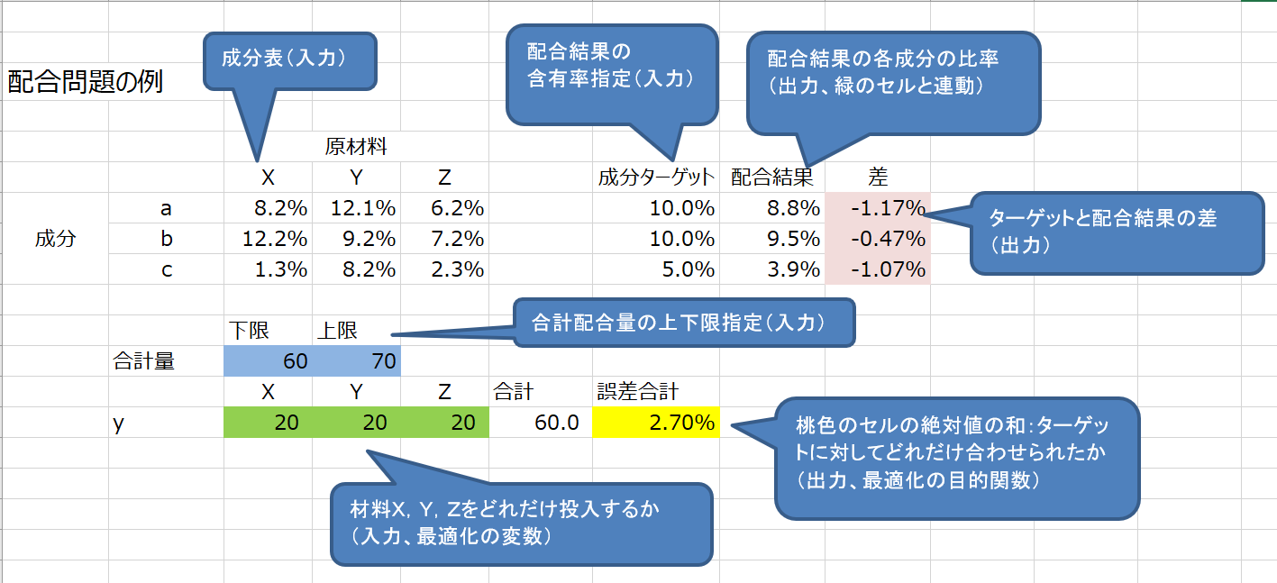
成分配合問題
緑セルを調整して各成分a,b,cをできるだけターゲットに合わせる
Excel数式の定義

Slide 2
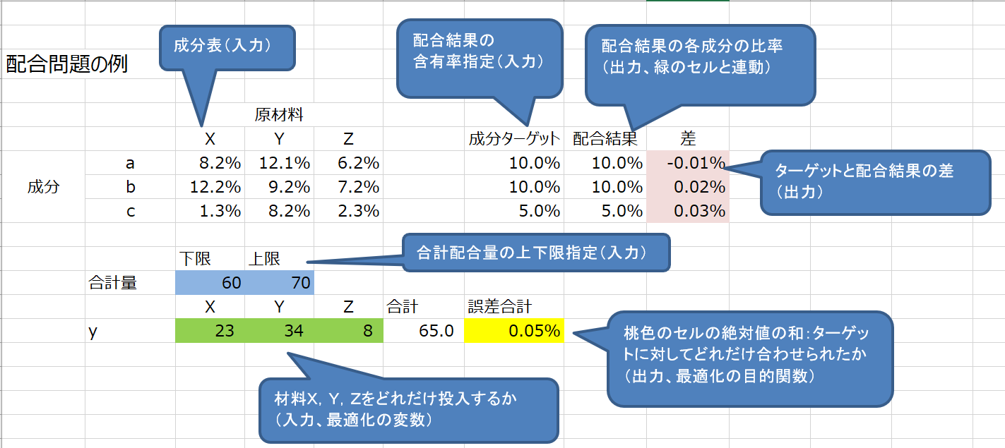
成分配合問題（最適解）
緑セルを調整して各成分a,b,cをできるだけターゲットに合わせる
最適解

